Slide 1
Формирование бережливого мышления детей старшего дошкольного возраста в процессе проведения музыкального мероприятия
«Праздничный концерт»
МК ДОУ Починковский детский сад №8
Руководитель: Морозова Ольга Константиновна
2021г

Slide 2
КАРТОЧКА ПРОЕКТА «Формирование бережливого мышления детей старшего дошкольного возраста в процессе проведения музыкального мероприятия «Праздничный концерт» |  |  |  | УТВЕРЖДАЮ Заведующий ____ ____ Е.В.Агрикова «_______» ___________20___г.
1. ВОВЛЕЧЕННЫЕ ЛИЦА И РАМКИ ПРОЕКТА |  |  | ОБОСНОВАНИЕ ВЫБОРА
Заказчики процесса — педагоги, дети. Периметр проекта — музыкально – спортивный зал МК ДОУ Починковского детского сада №8. Владелец процесса — заведующий Е.В.Агрикова. Руководитель проекта — музыкальный руководитель Починковского детского сада №8 Морозова О.К., Команда проекта: заведующий Е.В.Агрикова, старший воспитатель С.В.Тяпухина, музыкальный руководитель О.К.Морозова; педагог психолог Гусева М.Л. |  |  | Ключевой риск – невыполнение СанПиН по продолжительности НОД. Нарушение последующих режимных моментов. Проблемы: 1. Длительный поиск атрибутов и пособий для занятий. 2. Большие потери времени при выборе атрибутов и пособий педагогом и детьми для занятий. 3. Лишние перемещения. 4. Потеря времени в момент уборки. 5. Нерациональное размещение атрибутов и пособий в зоне их хранения. 6. Ошибки при возврате на свои места атрибутов и пособий.
3. ЦЕЛИ И ПЛАНОВЫЙ ЭФФЕКТ |  |  | 4. КЛЮЧЕВЫЕ СОБЫТИЯ ПРОЕКТА
Наименование цели | Текущий показатель | Целевой показатель | 1. Старт проекта — 15.09.2021г. 2. Диагностика и определение целевого состояния — 15.09.- 21.09.2021: - разработка карты текущего состояния — 22.09.- 23.09.2021 - разработка карты целевого состояния — 25.09.- 30.0.92021 3. Внедрение улучшений — 01.10 - 30.11.2021. - совещание по защите подходов внедрения — 2.12.2021. 4. Закрепление результата и закрытие проекта -3.12.21 - 15.12.2021. завершающее совещание - 16.12.2021.
Сокращение времени на подготовку атрибутов и пособий к занятию. Сокращение времени на репетицию музыкального номера. Сокращение количества перемещений при поиске атрибутов и пособий к занятию и сокращение времени на их уборку. | 10 мин 5мин | 2мин 2мин

Slide 3
КАРТА ТЕКУЩЕГО СОСТОЯНИЯ ПРОЦЕССА
Формирование бережливого мышления детей старшего дошкольного возраста в процессе проведения музыкального мероприятия
«Праздничный концерт»
7
3
Занятие
1
5
3
4
5
2
3
4
5
1
5
6
7
подготовка атрибутов для занятия
Раздача атрибутов, репетиция
Раздача атрибутов, репетиция
Раздача атрибутов, репетиция
Педагог
Раздача атрибутов, репетиция
Уборка атрибутов после занятия педагогом
Съемка мероприятия на видеокамеру
Репетиция 1го номера
Репетиция 2го номера
Репетиция 3го номера
Репетиция 4го номера
Дети
1-не рациональное размещение атрибутов и пособий;
2-излишние запасы;
3-большое количество перемещений;
4-потери времени при раздаче атрибутов и пособий;
5-лишние перемещения;
6-потеря времени на уборку атрибутов и материалов;
7-ошибки при возврате на места хранения.

Slide 4
Разработка комплекса мероприятий по устранению проблем
№п.п | Проблема | Коренная причина | Способ решения проблемы (устранения коренной причины)
1 | Не рациональное размещение атрибутов и пособий в местах их хранения | Нет стандарта размещения атрибутов и пособий | Составление стандарта хранения атрибутов и пособий
2 | Излишние запасы атрибутов и пособий | Нет стандарта хранения атрибутов и пособий | Внедрение системы 5С в центре для самостоятельной деятельности
3 | Большое количество перемещений для подготовки атрибутов и пособий | Нет стандарта хранения атрибутов и пособий
4 | Потери времени на раздачу атрибутов и пособий | Нет стандарта хранения атрибутов и пособий
5 | Лишние перемещения | Нет стандарта хранения атрибутов и пособий
6 | Потери времени на уборку атрибутов и пособий | Нет стандарта хранения атрибутов и пособий
7 | Ошибки при возврате на места атрибутов и пособий | Нет стандарта хранения атрибутов и пособий

Slide 5
Карта целевого состояния процесса
Формирование бережливого мышления детей старшего дошкольного возраста в процессе проведения музыкального мероприятия
«Праздничный концерт»
Музыкальный руководитель
Репетиция 1го номера
1
2
1
2
Подготовка музыкальным руководителем мест для репетиции
Уборка атрибутов после занятия муз.руководителем
Воспитатель
Репетиция 2го номера
Съемка мероприятия на видеокамеру
Учитель - логопед
Репетиция 3го номера
Педагог
Педагог - психолог
Репетиция 4го номера
1-составление стандартов хранения
2-внедрение системы 5С

Slide 6
ПЛАН МЕРОПРИЯТИЙ ПО ДОСТИЖЕНИЮ ЦЕЛЕВЫХ ПОКАЗАТЕЛЕЙ
№ n/n | НАИМЕНОВАНИЕ МЕРОПРИЯТИЙ | СРОК РЕАЛИЗАЦИИ | ОЖИДАЕМЫЙ РЕЗУЛЬТАТ | ОТВЕТСТВЕННЫЙ ИСПОЛНИТЕЛЬ
1 | Создание рабочей группы. Диагностика и анализ проблем в деятельности образовательной организации | 15.09. 16.09- 21.01.2021. | Сформирована команда проекта. Определены проблемы. | Завед. Агрикова Е.В. Ст. восп.Тяпухина С.В.
2 | Анализ текущего состояния пространства музыкально – спортивного зала и анализ организации подготовки к мероприятиям | 15.09- 23.09.2021. | Карта текущего состояния процесса с отражением выявленных проблем процесса | Ст. восп.Тяпухина С.В., муз.руководитель Морозова О.К.
3 | Планирование целевого состояния процесса и определение мероприятий, направленных на решение проблем | 25.09.- 30.09. 2021 | Карта целевого состояния План мероприятий | Ст. восп.Тяпухина С.В., муз.руководитель Морозова О.К.
4 | Внедрение улучшений: освобождение рабочей зоны от ненужных предметов | 01.10– 30.11.2021 | Внедрена система 5С | Ст. восп.Тяпухина С.В., муз.руководитель Морозова О.К.
 | Разработка: стандартов расстановки мебели ; стандартов хранения материалов; | 01.10-10.10.2021 |  | Ст. восп.Тяпухина С.В., муз.руководитель Морозова О.К. Педагог – психолог Гусева М.Л.
 | Приобретение органайзеров, контейнеров для транспортировки учебного материала, столов | 01.10-25.10.2021 |  | Заведующий по хоз. части Поливцева Н.В.
 | Расстановка мебели в соответствии со стандартом Сортировка и формирование атрибутов и пособий Визуализация рабочего пространства | 10.10.-30.11.2021 |  | Ст. восп.Тяпухина С.В., психолог Гусева М.Л. муз.руководитель Морозова О.К.
5 | Совещание по защите | 02.12.2021г | Принятие результатов и внесение поправок | Заведующий Агрикова Е.В., ст. воспитатель Тяпухина С.В.
6 | Закрепление результатов и закрытие проекта | 3.12.-15.12.2021 | Организация пространства музыкально – спортивного зала | старший воспитатель Тяпухина С.В. муз.руководитель Морозова О.К

Slide 7
Диаграмма
«Спагетти» текущих перемещений
атрибуты
сцена
дети
педагог
пособия
пианино

Slide 8
Диаграмма
«Спагетти» целевого состояния
Команда 1
Команда 2
сцена
Команда 4
Команда 3
пособия
пианино

Slide 9
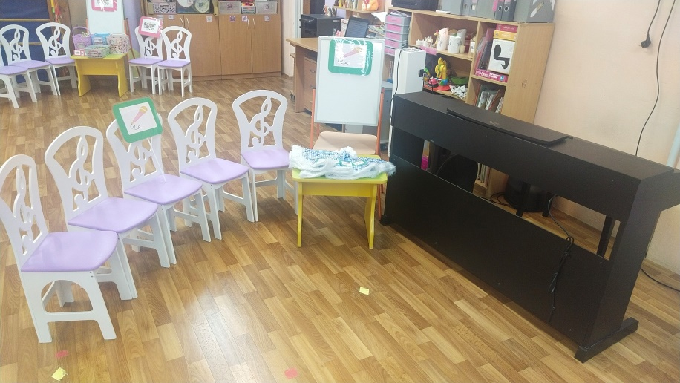
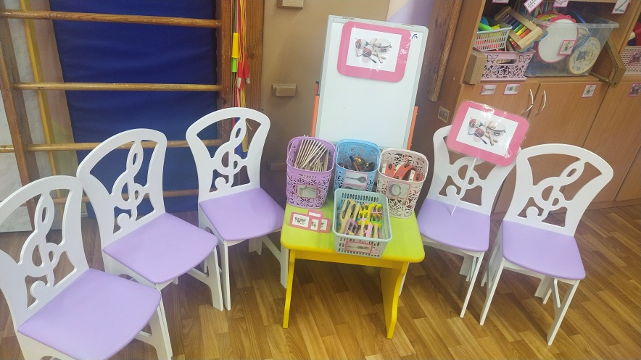
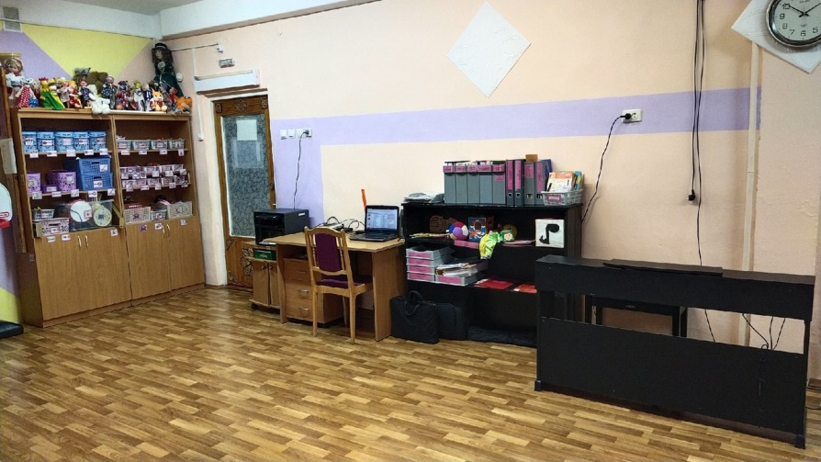
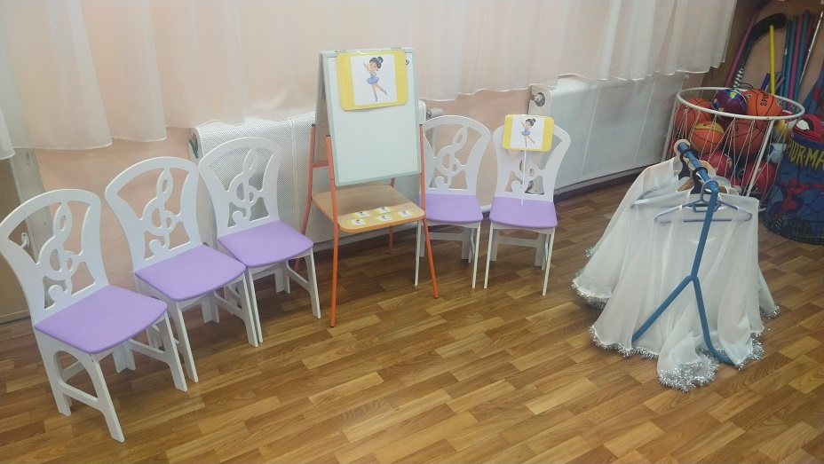
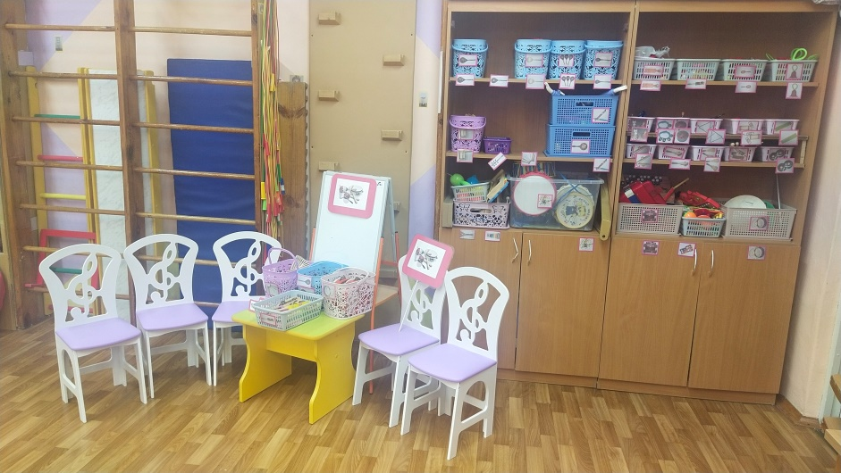
Фотоотчет «Праздничный концерт»
После ОПТИМИЗАЦИИ

Slide 10
Конспект музыкального занятия «Праздничный концерт»
ДЛЯ ДЕТЕЙ СТАРШЕЙ ГРУППЫ (I- раунд)
Организационная информация.
Доминирующая образовательная область: Художественно-эстетическое развитие
Виды деятельности детей: Интегрированная образовательная деятельность: коммуникативная, игровая, познавательно-исследовательская, музыкально-художественная, двигательная.
Методическая информация.
Тема образовательной деятельности: Праздничный концерт.
Методы и приемы реализации содержания занятия: Наглядные: Музыкальные инструменты(ложки, трещотка, бубен), видеоролик «Музыкальные профессии», карточки.
Словесные: беседы.
Практические: танец «Метель», игра «Угадай инструмент», песня «Раз, снежинка», стихи о зиме.
Предварительная работа: разучивание попевок, разучивание танцевальных движений, разучивание стихов, создание предметно – пространственной развивающей среды.
Оборудование: ПК, экран, проектор, фортепиано.
Возрастная группа: старшая
Цель: развитие музыкально – творческих способностей детей.
Задачи: различать характер музыкального произведения, выполнять соответствующие движения;
ассоциировать характер музыки с образом;
формировать навыки игры на музыкальных инструментах;
формировать певческие навыки, петь слаженно, четко произнося слова;
развивать творческую фантазию, эмоциональную отзывчивость;
знакомство с первоначальными навыками игры в оркестре, приобщение детей к совместному музицированию;
развивать чувство ритма, мелкую моторику рук;
формирование выразительной координации движений;
развитие танцевально-ритмических движений;
развивать умение ориентироваться в пространстве;
воспитывать интерес к музыкальной деятельности;
воспитывать интерес к игре на детских музыкальных инструментах;
расширять представление о музыкальных профессиях.
Планируемый результат:
Дети проявляют интерес к искусству, могут определять музыкальные инструменты, умеют определять разные части музыки. Накапливают музыкальные впечатления, двигаются в игре ритмично, согласно музыке, активно взаимодействуют с педагогом и сверстниками.

Slide 11
Ход занятия
Конспект занятия «Праздничный концерт»
Ход занятия
№ п.п | Структура | Цель | Содержание | Продолжительность
I. | Приветствие | Принятие педагогом эмоционального настроя детей, обучение детей приемам взаимного приветствия. (игра-приветствие «Доброе утро» способствует созданию психологической комфортности. Настраивает детей на активную работу, позитивный контакт друг с другом, дает психоэмоциональную разрядку) | Дети проходят в музыкально – спортивный зал под музыку, музыкальный руководитель приветствует их. Музыкальный руководитель: Здравствуйте, ребята! Я очень рада видеть Вас здесь в музыкальном зале. Давайте поздороваемся друг с другом нашей приветственной песенкой «Доброе утро!» Исполняется валеологическая песенка «Доброе утро». Проходят на стульчики.
1.1 | Рефлексия прошлого занятия, и мотивация к предстоящему занятию | Мотивация к предстоящей деятельности (посредством актуализации форм и методов работы, которые понравились детям на прошлых занятиях, беседы о предстоящей деятельности) | Ребята, на улице зима. Совсем скоро наступит всеми любимый праздник, когда в гости к нам приходит Елка и самый добрый дедушка на свете. Догадались. Что это за праздник? Ответы детей (Новый год) Конечно, это Новый год! На этот праздник, как и на любой другой, мы очень любим получать подарки, но не менее приятно дарить подарки самим. А самый хороший подарок – это подарок, сделанный своими руками, своими силами. Ведь когда мы делаем подарок сами, мы вкладываем в него свою любовь и доброту! И тема нашего сегодняшнего занятия - «Праздничный концерт» (на примере Нового года, может использоваться по текущей сезонной теме) Это подарок, который мы сможем подарить своим друзьям, близким и знакомым, а концертные номера мы запишем на видео. Эту большую работу мы должны выполнить сегодня в течении занятия.

Slide 12
1.2 | Целеполагание | С помощью педагога дети формулируют цель своей деятельности или принимают цель педагога. | Что такое концерт? Ответы детей (мероприятие, состоящее из разных номеров) Из каких номеров может состоять концерт? Ответы детей (пени, стихи, танцы и т.д.) Какие номера мы сможем сделать с вами вместе, чтобы порадовать наших близких. Ответы детей (мы можем спеть, станцевать, сыграть на музыкальных инструментах, прочитать стихи) А что нам с вами необходимо, чтобы организовать такой концерт? Ответы детей (знать, разучить или повторить песню, танец, стихи, игру на музыкальных инструментах) Давайте определимся вместе, из чего будет состоять наш концерт. Ответы детей (песня, стихи, танец, оркестр) А чтобы концертные номера были яркими, запоминающимися, красивыми, что для этого нужно? Ответы детей (костюмы, музыкальные инструменты, микрофоны, декорации) Обучающая ИКТ игра «Музыкальные профессии» Цель: познакомить и закрепить знания детей о музыкальных профессиях.

Slide 13
 | Основное содержание | Решение развивающих задач в соответствии с учебным планом | Музыкальный руководитель: Ребята, а что делают артисты перед выступлениями и концертами? Ответы детей (готовятся, репетируют, разучивают разный репертуар) Я предлагаю Вам начать нашу подготовку с разучивания песни «Раз, снежинка» Дети прослушивают, определяю характер, разучивают слова, поют. Далее я вас приглашаю на танец «Снежинок». Чтобы мы были похожи на настоящих снежинок, наденем накидки. (Дети одевают накидки) (Повторение ранее изученных движений) Дети садятся на стульчики. А сейчас, давайте послушаем стихи о зиме и о Новогоднем празднике! (Дети по желанию рассказывают стихи) Еще у нас есть корзина с музыкальными инструментами. Проводится игра «Угадай музыкальный инструмент» (Дети угадывают музыкальные инструменты, после чего дети самостоятельно выбирают себе инструмент) Исполняется Оркестр под аккомпанемент музыкального руководителя. Ребята, песню мы разучили, танец повторили, стихи повторили, поиграли на музыкальных инструментах. Сейчас нам только осталось записать на видео номера. Но времени у нас не осталось, сейчас придут другие ребята.
2.3 | Рефлексия занятия | Создание предпосылок развития итогового самоконтроля и самооценки. | Музыкальный руководитель: Молодцы, ребята! Что мы сегодня сделали для нашего концерта? Ответы детей Музыкальный руководитель: Получилось ли у нас с вами выполнить задачу, которая перед нами стояла? Дети: Рассуждения детей. Выступить и записать концерт для наших родных и близких на видео? Дети: Рассуждения детей.

Slide 14
III. | Заключительная часть. Ритуал прощания. | Взаимный обмен эмоциями и мыслями по поводу содержания и форм деятельности на занятии. | Музыкальный руководитель: На следующем занятии мы выясним, почему так получилось и нам не хватило времени, и узнаем. Как это можно исправить. Музыкальный руководитель: А сейчас мы с Вами встанем в круг, возьмемся за ручки, и скажем друг другу «До свидания», (исполнение попевки «До свидания!»)и похлопаем в ладошки До скорой встречи! Звучит музыка, дети вместе с воспитателем возвращаются в группу.

Slide 15
Конспект музыкального занятия «Праздничный концерт» ДЛЯ ДЕТЕЙ СТАРШЕЙ ГРУППЫ (I- раунд)
Фабрика процессов. Конспект музыкального занятия в соответствии с ФГОС с использованием бережливых технологий.
Организационная информация.
Доминирующая образовательная область: Художественно-эстетическое развитие
Виды деятельности детей: Интегрированная образовательная деятельность: коммуникативная, игровая, познавательно-исследовательская, музыкально-художественная, двигательная.
Методическая информация.
Тема образовательной деятельности: Праздничный концерт.
Методы и приемы реализации содержания занятия: Наглядные: Музыкальные инструменты(ложки, трещотка, бубен), видеоролик «Музыкальные профессии», карточки.
Словесные: беседы.
Практические: танец «Метель», игра «Угадай инструмент», песня «Раз, снежинка», стихи о зиме.
Предварительная работа: разучивание попевок, разучивание танцевальных движений, разучивание стихов, создание предметно – пространственной развивающей среды.
Оборудование: ПК, экран, проектор, фортепиано, доска, органайзеры
Возрастная группа: старшая
Цель: развитие музыкально – творческих способностей детей с использованием бережливого мышления.
Задачи:
дать представления о потерях, научить выявлять виды потерь;
различать характер музыкального произведения, выполнять соответствующие движения;
ассоциировать характер музыки с образом;
формировать навыки игры на музыкальных инструментах;
формировать певческие навыки, петь слаженно, четко произнося слова;
развивать творческую фантазию, эмоциональную отзывчивость;
знакомство с первоначальными навыками игры в оркестре, приобщение детей к совместному музицированию;
развивать чувство ритма, мелкую моторику рук;
формирование выразительной координации движений;
развитие танцевально-ритмических движений;
развивать умение ориентироваться в пространстве;
воспитывать интерес к музыкальной деятельности;
воспитывать интерес к игре на детских музыкальных инструментах;
расширять представление о музыкальных профессиях.
Планируемый результат:
Дети применяют полученные знания о бережливых технологиях для развития своих музыкально – творческих способностей.

Slide 16
Ход занятия
№ п.п | Структура | Цель | Содержание
I. | Приветствие | Принятие педагогом эмоционального настроя детей, обучение детей приемам взаимного приветствия. (игра-приветствие «Доброе утро» способствует созданию психологической комфортности. Настраивает детей на активную работу, позитивный контакт друг с другом, дает психоэмоциональную разрядку) | Дети проходят в музыкально – спортивный зал под музыку, музыкальный руководитель приветствует их. Музыкальный руководитель: Здравствуйте, ребята! Я очень рада видеть Вас здесь в музыкальном зале. Давайте поздороваемся друг с другом нашей приветственной песенкой «Доброе утро!» Исполняется валеологическая песенка «Доброе утро». Проходят на стульчики.
1.1 | Рефлексия прошлого занятия, и мотивация к предстоящему занятию | Мотивация к предстоящей деятельности (посредством актуализации форм и методов работы, которые понравились детям на прошлых занятиях, беседы о предстоящей деятельности) | На прошлом занятии мы не успели записать праздничный концерт, а сегодня мы выясним причины, почему мы не справились с задачей, и узнаем, как улучшить свою работу и все успеть вовремя. Есть несколько видов потерь времени, которые нам помешали справится с задачей. Излишние запасы – это много лишних предметов, потеря времени при выборе; Ожидание – потеря времени из-за ожидания; Ненужная транспортировка – потери из-за уборки материалов на место хранения; Переделка – дефект – потеря на исправление дефекта; Лишние движения – потери из за не нужных перемещений; Беспорядочное размещение материалов – потери из-за длительного поиска материала. Давайте вспомним какие потери нам помешали: «излишние запасы» (потери времени на поиск из-за избыточных запасов музыкальных инструментов, атрибутов, костюмов, раздаточного материала); «ожидание» потери времени при раздаче и сборе инструментов, выборе костюмов; «беспорядочное размещение материалов» потери времени на поиск атрибутов и музыкальных инструментов, «лишние движения» потеря времени на лишние движения из-за ненужного перемещения по залу. Ребята, чтобы улучшить процесс проведения праздничного концерта, то есть сократить время подготовки и проведения концерта, нам помогут волшебные инструменты. Сортировка Соблюдение порядка Стандартизация Визуализация

Slide 17
1.2 | Целеполагание | С помощью педагога дети формулируют цель своей деятельности или принимают цель педагога. | Давайте применим все инструменты, чтобы убрать потери времени и улучшить результат.
II. | Основная часть:
 | Основное содержание | Решение развивающих задач в соответствии с учебным планом | Музыкальный руководитель: Сегодня я пригласила на наше занятие помощников – педагогов, которые помогут нам в подготовке концерта. Они набирают себе команду, в руках у них карточка, которая указывает на вид деятельности. Каждый из вас получит карточку с определенным видом деятельности, после чего вы пройдете в свою команду. Команда – Чтецы (учитель-логопед) Команда – Исполнители песен (музыкальный руководитель) Команда – Танцоры (педагог-психолог) Команда – Музыканты (воспитатель) (далее дети объединяются в группы, повторяют номера. Каждый помощник, в том числе и музыкальный руководитель, находится в своей зоне, которая оборудована и оптимизирована. Детям дается определенное время на повторение и подготовку к номеру.) Какая команда будет готова, вы должны вывесить свою карточку в порядке очередности для выступления на концерте на магнитной доске. (дети готовятся к выступлению и показывают свои концертные номера, идет запись концерта)

Slide 18
2.3 | Рефлексия занятия | Создание предпосылок развития итогового самоконтроля и самооценки. | Музыкальный руководитель: Молодцы, ребята! Сегодня мы все успели. Ответы детей Музыкальный руководитель: Получилось ли у нас с вами выполнить задачу, которая перед нами стояла? Если получилось, то приклейте смайлик с улыбкой, если были трудности, приклейте грустный смайлик Дети: Рассуждения детей.
III. | Заключительная часть. Ритуал прощания. | Взаимный обмен эмоциями и мыслями по поводу содержания и форм деятельности на занятии. | Музыкальный руководитель: Запись с концертом мы отправим нашим близким. Музыкальный руководитель: А сейчас мы с Вами встанем в круг, возьмемся за ручки, и скажем друг другу «До свидания», (исполнение попевки «До свидания!»)и похлопаем в ладошки До скорой встречи! Звучит музыка, дети вместе с воспитателем возвращаются в группу.

Slide 19
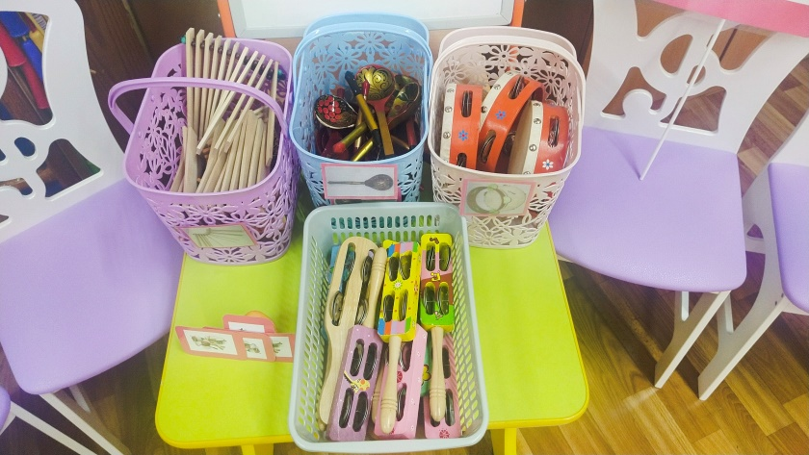

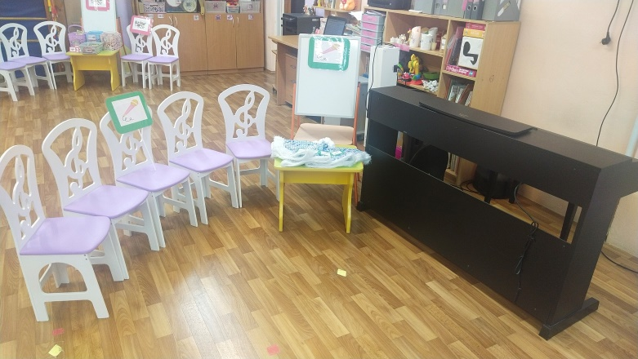

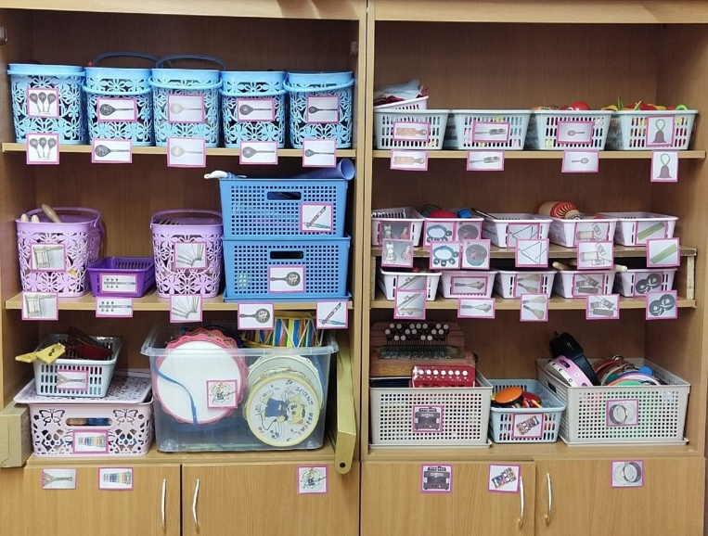
ВНЕДРЕНИЕ «5С»
Сортировка
Соблюдение порядка
Содержание в чистоте
Совершенствование
Стандартизация

Slide 20
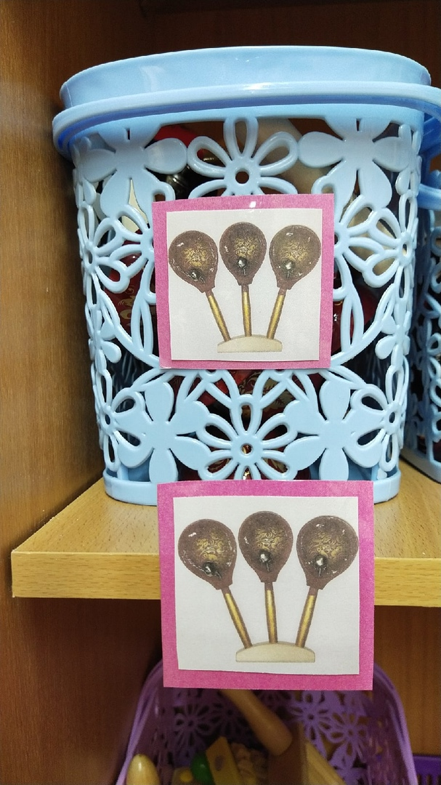

ВИЗУАЛИЗАЦИЯ системы хранения
с помощью фотографий

